Slide 1
Trí Tuệ Nhân Tạo
Nguyễn Nhật Quang
quangnn-fit@mail.hut.edu.vn
Viện Công nghệ Thông tin và Truyền thông Trường Đại học Bách Khoa Hà Nội
Năm học 2009-2010

Slide 2
Nội dung môn học:
Giới thiệu về Trí tuệ nhân tạo
Tác tử
Định nghĩa
Môi trường công việc
Các kiểu môi trường
Các kiểu tác tử
Giải quyết vấn đề: Tìm kiếm, Thỏa mãn ràng buộc
Logic và suy diễn
Biểu diễn tri thức
Suy diễn với tri thức không chắc chắn
Học máy
Lập kế hoặch
Trí tuệ nhân tạo
2

Slide 3
Tác tử - Định nghĩa
Tác tử là bất cứ cái gì (con người, người máy, software robots, các bộ ổn nhiệt,…) có khả năng cảm nhận (nhận biết) môi trường xung quanh nó thông qua các bộ phận cảm biến (sensors) và hành động phù hợp theo môi trường đó thông qua các bộ phận hoạt động (actuators)
Tác tử con người
Các bộ phận cảm biến: mắt, tai, và một số bộ phận cơ thể khác
Các bộ phận hoạt động: tay, chân, miệng, và một số bộ phận cơ thể khác
Tác tử người máy
Các bộ phận cảm biến: các máy quay (cameras), các bộ truy tìm tín hiệu hồng ngoại
Các bộ phận hoạt động: các loại động cơ (motors)

Slide 4
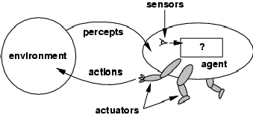
Tác tử và Môi trường
Hàm tác tử: là hàm ánh xạ từ lịch sử nhận thức tới các hành động:
f: P* → A
Chương trình tác tử: hoạt động (chạy) dựa trên kiến trúc thực tế của hàm f
Tác tử = Kiến trúc + Chương trình

Slide 5
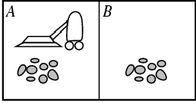
Ví dụ: Thế giới của máy hút bụi
Các nhận thức
Ví trí và mức độ sạch sẽ
Ví dụ: [A, Bẩn], [B, Sạch]
Các hành động
Di chuyển (máy hút bụi) sang trái, sang phải, hút bụi, hoặc không làm gì cả

Slide 6
Tác tử máy hút bụi
Bảng hành động của tác tử máy hút bụi
Chuỗi các nhận thức Hành động
[A, Sạch]
Di chuyển sang phải
[A, Bẩn]
Hút bụi
[B, Sạch]
Di chuyển sang trái
[B, Bẩn]
Hút bụi
[A, Sạch], [A, Sạch]
Di chuyển sang phải
[A, Sạch], [A, Bẩn]
Hút bụi
. . .
function Reflex-Vacuum-Agent( [location,status]) returns an action if status = Dirty then return Suck
else if location = A then return Right
else if location = B then return Left

Slide 7
Tác tử hợp lý (1)
Tác tử cần phấn đấu để “làm đúng việc cần làm”, dựa trên những gì nó nhận thức (nhận biết) được và dựa trên các hành động mà nó có thể thực hiện
Một hành động đúng (hợp lý) là hành động giúp cho tác tử đạt được thành công cao nhất đối với mục tiêu đặt ra
Đánh giá hiệu quả hoạt động: là tiêu chuẩn để đánh giá mức độ thành công trong hoạt động của một tác tử
Ví dụ: Tiêu chí đánh giá hiệu quả hoạt động của một tác tử máy hút bụi có thể là: mức độ làm sạch, thời gian hút bụi, mức độ điện năng tiêu tốn, mức độ tiếng ồn gây ra, …

Slide 8
Tác tử hợp lý (2)
Tác tử hợp lý
Với mỗi chuỗi nhận thức có được,
Một tác tử hợp lý cần phải lựa chọn một hành động giúp cực đại hóa tiêu chí đánh giá hiệu quả hoạt động của tác tử đó,
Dựa trên các thông tin được cung cấp bởi chuỗi nhận thức và các tri thức được sở hữu bởi tác tử đó

Slide 9
Tác tử hợp lý (3)
Sự hợp lý ≠ Sự thông suốt mọi thứ
Sự thông suốt mọi thứ = Biết tất cả mọi thứ, với tri thức vô hạn
Vì các nhận thức có thể không cung cấp tất cả các thông tin liên quan
Các tác tử có thể thực hiện các hành động nhằm thay đổi
các nhận thức trong tương lai, với mục đích thu được các thông tin hữu ích (ví dụ: thu thập thông tin, khám phá
tri thức)
Tác tử tự trị (autonomous agent) là một tác tử mà các hành động của nó được quyết định bởi chính kinh
nghiệm của tác tử đó (cùng với khả năng học và thích nghi)

Slide 10
Môi trường công việc – PEAS (1)
PEAS
Performance measure: Tiêu chí đánh giá hiệu quả hoạt động
Environment: Môi trường xung quanh
Actuators: Các bộ phận hành động
Sensors: Các bộ phận cảm biến
Để thiết kế một tác tử thông minh (hợp lý), trước tiên cần phải xác định (thiết lập) các giá trị của các thành phần của PEAS

Slide 11
Môi trường công việc – PEAS (2)
Ví dụ: Thiết kế một tác tử lái xe taxi tự động
Đánh giá hiệu quả hoạt động (P): an toàn, nhanh, đúng luật giao thông, mức độ hài lòng của khách hàng, tối ưu lợi nhuận, …
Môi trường xung quanh (E): các con đường (phố), các phương tiện khác cùng tham gia giao thông, những người đi bộ, các khách hàng, …
Các bộ phận hành động (A): bánh lái, chân ga, phanh, đèn tín hiệu, còi xe,…
Các bộ phận cảm biến (S): máy quay (cameras), đồng hồ tốc độ, GPS, đồng hồ đo khoảng cách quãng đường, các bộ cảm biến động cơ,…

Slide 12
Môi trường công việc – PEAS (3)
Ví dụ: Thiết kế một tác tử chuẩn đoán y tế
Đánh giá hiệu quả hoạt động (P): mức độ sức khỏe của bệnh nhân, cực tiểu hóa các chi phí, các việc kiện cáo, …
Môi trường xung quanh (E): nhân viên y tế, …
Các bộ phận hành động (A):
bệnh nhân, bệnh viện,
hiển thị trên màn hình
các câu hỏi, các xét nghiệm, các chuẩn đoán, các
điều trị, các chỉ dẫn, …
Các bộ phận cảm biến (S): bàn phím để nhập vào các thông tin về triệu chứng, các trả lời của bệnh nhân đối với các câu hỏi, …

Slide 13
Môi trường công việc – PEAS (4)
Ví dụ: Thiết kế một tác tử nhặt đồ vật
Đánh giá hiệu quả hoạt động (P): tỷ lệ (bao nhiêu phần trăm) các đồ vật được đặt vào đúng các thùng
Môi trường xung quanh (E): dây chuyền chuyển
động trên đó có các đồ vật, các thùng đựng
Các bộ phận hành động (A):
được kết nối
Các bộ phận cảm biến (S):
cánh tay và bàn tay
máy quay (camera), các
bộ cảm biến các góc độ (các hướng)

Slide 14
Môi trường công việc – PEAS (5)
Ví dụ: Thiết kế một tác tử dạy tiếng Anh tương tác
Đánh giá hiệu quả hoạt động (P): cực đại hóa điểm thi tiếng Anh của học viên
Môi trường xung quanh (E):
Các bộ phận hành động (A):
một nhóm học viên
hiển thị màn hình các
bài tập, các gợi ý, sửa (chữa) bài tập
Các bộ phận cảm biến (S): bàn phím

Slide 15
Môi trường công việc – PEAS (6)
Ví dụ: Thiết kế một tác tử lọc thư rác (spam emails filtering)
Đánh giá hiệu quả hoạt động (P): khả năng lọc thư rác (amount of error: false positives, false negatives)
Môi trường xung quanh (E):
Các bộ phận hành động (A): thông báo
Các bộ phận cảm biến (S): dung các emails
email server and clients
đánh dấu thư rác, gửi
nhận và phân tích nội

Slide 16
Các kiểu môi trường (1)
Có thể quan sát được hoàn toàn (hay có thể quan sát được một phần)?
Các bộ cảm biến của một tác tử cho phép nó truy cập tới trạng thái đầy
đủ của môi trường tại mỗi thời điểm
Xác định (hay ngẫu nhiên)?
Trạng thái tiếp theo của môi trường được xác định hoàn toàn dựa trên trạng thái hiện tại và hành động của tác tử (tại trạng thái hiện tại này)
Nếu một môi trường là xác định, ngoại trừ đối với các hành động của các
tác tử khác, thì gọi là môi trường chiến lược
Phân đoạn (hay liên tiếp)?
Kinh nghiệm của tác tử được chia thành các giai đoạn (chương/hồi)
Mỗi giai đoạn bao gồm việc nhận thức của tác tử và hành động mà nó thực hiện
Ở mỗi giai đoạn, việc lựa chọn hành động để thực hiện chỉ phụ thuộc vào
giai đoạn đó (không phụ thuộc vào các giai đoạn khác)

Slide 17
Các kiểu môi trường (2)
Tĩnh (hay động)?
Môi trường không thay đổi trong khi tác tử cân nhắc (xem nên
đưa ra hành động nào)
Môi trường bán động (semi-dynamic) là môi trường mà khi thời gian trôi qua thì nó (môi trường) không thay đổi, nhưng hiệu quả hoạt động của tác tử thì thay đổi
Ví dụ: các chương trình trò chơi có tính giờ
Rời rạc (hay liên tục)?
Một tập hữu hạn các nhận thức và các hành động, được định nghĩa phân biệt rõ ràng
Tác tử đơn lẻ (hay đa tác tử)?
Một tác tử hoạt động độc lập (không phụ thuộc / liên hệ với các tác tử khác) trong một môi trường

Slide 18
Các kiểu môi trường – Ví dụ
 | Chơi cờ tính giờ | Chơi cờ không tính giờ | Lái xe taxi
Quan sát đầy đủ? | có | có | không
Xác định? | chiến lược | chiến lược | không
Phân đoạn? | không | không | không
Tĩnh? | bán động | có | không
Rời rạc? | có | có | không
Tác tử đơn? | không | không | không
Kiểu của môi trường có ảnh hưởng quyết định đối với việc thiết kế tác tử
Môi trường trong thực tế thường có các đặc điểm: chỉ có thể quan sát được một phần, ngẫu nhiêu, liên tiếp, thay đổi (động), liên tục, đa tác tử

Slide 19
Các kiểu tác tử
4 kiểu tác tử cơ bản
Tác tử phản xạ đơn giản (simple reflex agents)
Tác tử phản xạ dựa trên mô hình (model-based reflex agents)
Tác tử dựa trên mục tiêu (goal-based agents)
Tác tử dựa trên lợi ích (utility-based agents)

Slide 20
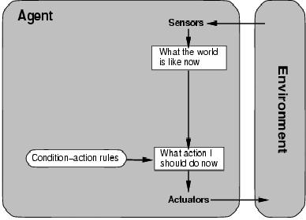
Tác tử phản xạ đơn giản (1)

Slide 21
Tác tử phản xạ đơn giản (2)
Tác tử phản xạ đơn giản:
→ Hành động theo một quy tắc (luật) có điều kiện phù hợp với trạng thái hiện thời (của môi trường)
function SIMPLE-REFLEX-AGENT(percept)
static: rules (tập các luật có dạng: điều kiện-hành động)
state ← INTERPRET-INPUT(percept) rule ← RULE-MATCH(state, rules) action ← RULE-ACTION[rule]
return action

Slide 22
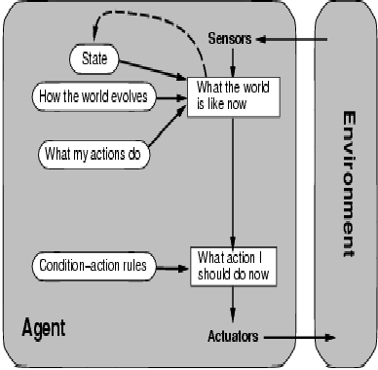
Tác tử phản xạ dựa trên mô hình (1)

Slide 23
Tác tử phản xạ dựa trên mô hình (2)
Tác tử phản xạ dựa trên mô hình:
Sử dụng một mô hình nội bộ để giám sát trạng thái hiện tại của môi trường
Lựa chọn hành động: giống như đối với tác tử phản xạ đơn giản
function REFLEX-AGENT-WITH-STATE(percept)
static: state (mô tả trạng thái hiện tại của môi trường) rules (tập các luật có dạng: điều kiện-hành động) action (hành động gần nhất)
state ← UPDATE-STATE(state, action, percept) rule ← RULE-MATCH(state, rules)
action ← RULE-ACTION[rule]
return action

Slide 24
Tác tử dựa trên mục tiêu (1)
Biết về trạng thái hiện tại của môi trường: chưa đủ →
Cần biết thêm thông tin về mục tiêu
Trạng thái hiện tại của môi trường: Ở một ngã tư, xe taxi có thể rẽ trái, rẽ phải, hoặc đi thẳng
Thông tin về mục tiêu: xe taxi cần đi tới đích đến của hành khách
Tác tử dựa trên mục tiêu
Theo dõi trạng thái hiện tại của môi trường
Lưu giữ một tập các mục tiêu (cần đạt được)
Chọn hành động cho phép (rốt cuộc) sẽ đạt đến các mục tiêu

Slide 25
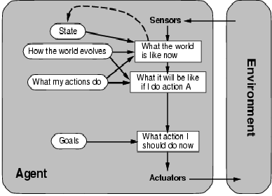
Tác tử dựa trên mục tiêu (2)

Slide 26
Tác tử dựa trên lợi ích (1)
Trong nhiều môi trường, thông tin về các mục tiêu không
đủ để đánh giá hiệu quả của các hành động
Có rất nhiều chuỗi các hành động cho phép taxi đi đến đích (tức là đạt đến mục tiêu)
Nhưng: chuỗi hành động nào nhanh hơn, an toàn hơn, đáng tin cậy hơn, chi phí thấp hơn?
Cần sự đánh giá lợi ích đối với tác tử
Hàm lợi ích (utility function)
Ánh xạ từ chuỗi các trạng thái của môi trường tới một giá trị số thực (thể hiện mức lợi ích đối với tác tử)

Slide 27
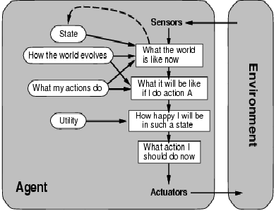
Tác tử dựa trên lợi ích (2)

Slide 28
Tác tử có khả năng học (1)
Khả năng học cho phép tác tử cải thiện hiệu quả hoạt
động của nó
4 thành phần tạo nên một tác tử có khả năng học
Thành phần hành động: đảm nhiệm việc lựa chọn các hành động
Thành phần đánh giá (bình luận): đánh giá hiệu quả hoạt động
Thành phần học: giúp cải thiện hiệu quả hoạt động - dựa trên các
đánh giá, để thay đổi (cải thiện) thành phần hành động
Thành phần sản sinh kinh nghiệm: có nhiệm vụ đề xuất các hành
động giúp sản sinh ra (dẫn đến) các kinh nghiệm mới

Slide 29
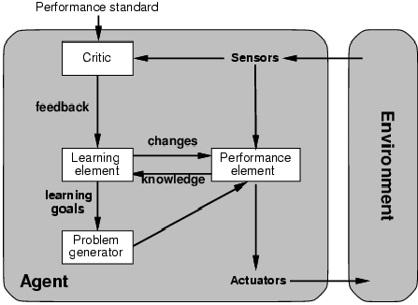
Tác tử có khả năng học (2)

Slide 30
Cơ sở tri thức của tác tử
Một cơ sở tri thức (a knowledge base) là một tập các mệnh đề (phát biểu) được biểu diễn trong một ngôn ngữ hình thức, cung cấp tri thức (hiểu biết) cho một tác tử
Tác tử khai thác cơ sở tri thức (mà nó sở hữu) trong quá trình
đưa ra các hành động
Các tác tử có thể được xem xét ở mức
Tri thức: Tác tử biết những gì? Các mục tiêu của tác tử là gì?
Cài đặt hệ thống: Các cấu trúc dữ liệu trong cơ sở tri thức? Các giải thuật sử dụng các tri thức này?
Tác tử cần có khả năng
Thu thập (cập nhật) các tri thức mới
Cập nhật việc biểu diễn (bên trong tác tử) đối với môi trường xung quanh
Suy diễn ra các thuộc tính ẩn của môi trường xung quanh
Suy luận để đưa ra các hành động hợp lý

Slide 31
Đa tác tử (1)
Môi trường hoạt động: Cộng tác (hợp tác) hay là Cạnh tranh (đối kháng)?
Trong nhiều bài toán thực tế, môi trường hoạt động luôn thay đổi (biến động) → tác tử cần cập nhật
Cần một mô hình biểu diễn kế hoặch của các tác tử khác
Các tác tử cộng tác
Cùng chia sẻ các mục tiêu hoặc các kế hoặch
Ví dụ: Lập kế hoặch (cho hoạt động nhóm) trong trò chơi tennis
đánh đôi
Các cơ chế cộng tác: mỗi tác tử
Phân tách và phân phối các nhiệm vụ cho

Slide 32
Đa tác tử (2)
Các tác tử cạnh tranh
Ví dụ: chơi cờ
Mỗi tác tử phải nhận biết được sự tồn tại (và hoạt động) của các tác tử khác
Mỗi tác tử tính toán (dự đoán) được các kế hoặch của (một số) các tác tử khác
Mỗi tác tử tính toán (dự đoán) được ảnh hưởng của các kế hoặch của các tác tử khác đối với kế hoặch của bản thân nó
Mỗi tác tử quyết định hành động tối ưu đối với dự đoán ảnh hưởng này

Slide 33
Tác tử - Tổng kết
Tác tử tương tác với môi trường thông qua các bộ phận cảm biến và các bộ phận hành động
Hàm tác tử mô tả các hành động mà tác tử thực hiện trong các tình huống
Một tác tử hợp lý sẽ cực đại hóa hiệu quả hoạt động của nó
Các chương trình tác tử cài đặt (thực hiện) các hàm tác tử
Các mô tả PEAS xác định môi trường công việc
Các môi trường được phân loại dựa theo các tiêu chí: Có thể
quan sát được? Xác định? Phân đoạn? tĩnh? Rời rạc? Tác tử
đơn lẻ?
Các kiến trúc tác tử cơ bản: Phản xạ, Phản xạ theo trạng
thái, Dựa trên mục tiêu, Dựa trên lợi ích

